Slide 1
мы – грамотеи

Slide 2
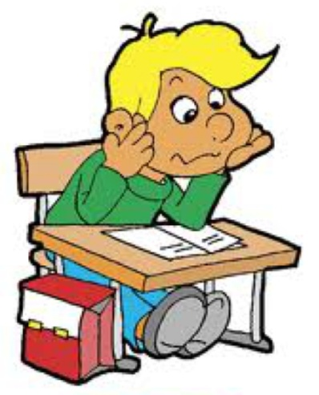

Slide 3
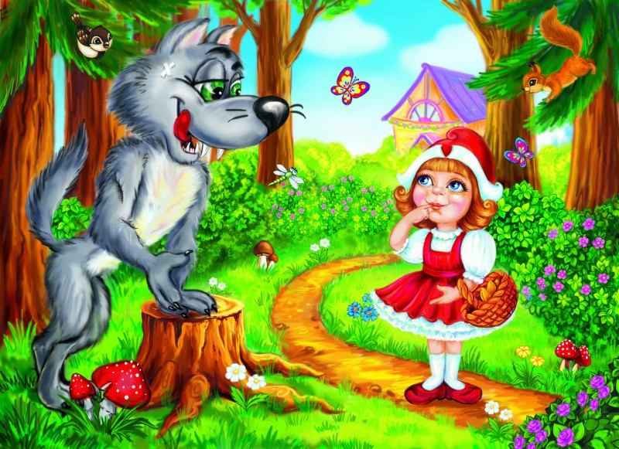

Slide 4
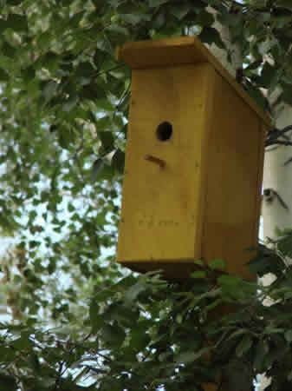
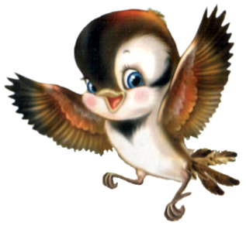
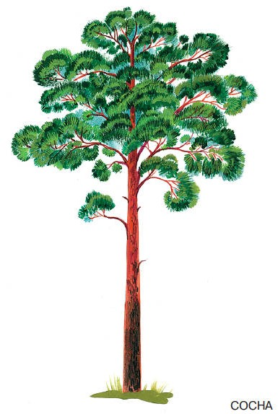
Исправь ошибку
1. Юркий воробей собирать крошки.
2. Чёрный скворец поселиться в скворечнике.
3. Тетерев жить в лесу.
4. В лесу растут сосна.

Slide 5
А О И У Ы Э Е Ё Ю Я
Гласные тянутся к песенке звонкой.
Могут заплакать и закричать.
В тёмном лесу звать и аукать,
Только не могут хрипеть и свистеть.
А согласные согласны
Шелестеть, шептать, свистеть,
Даже фыркать и скрипеть,
Но не хочется им петь.

Slide 6
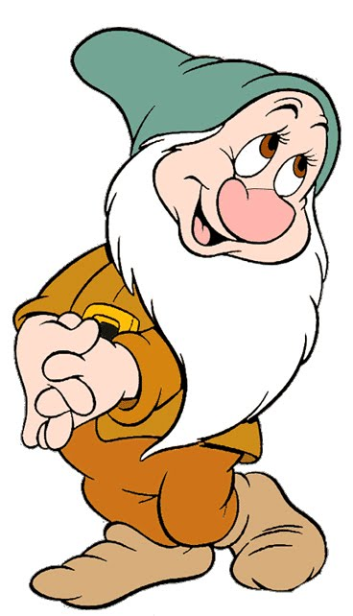
Динь и Дон

Slide 7
МЫ –
ГРАМОТЕИ

